Slide 1
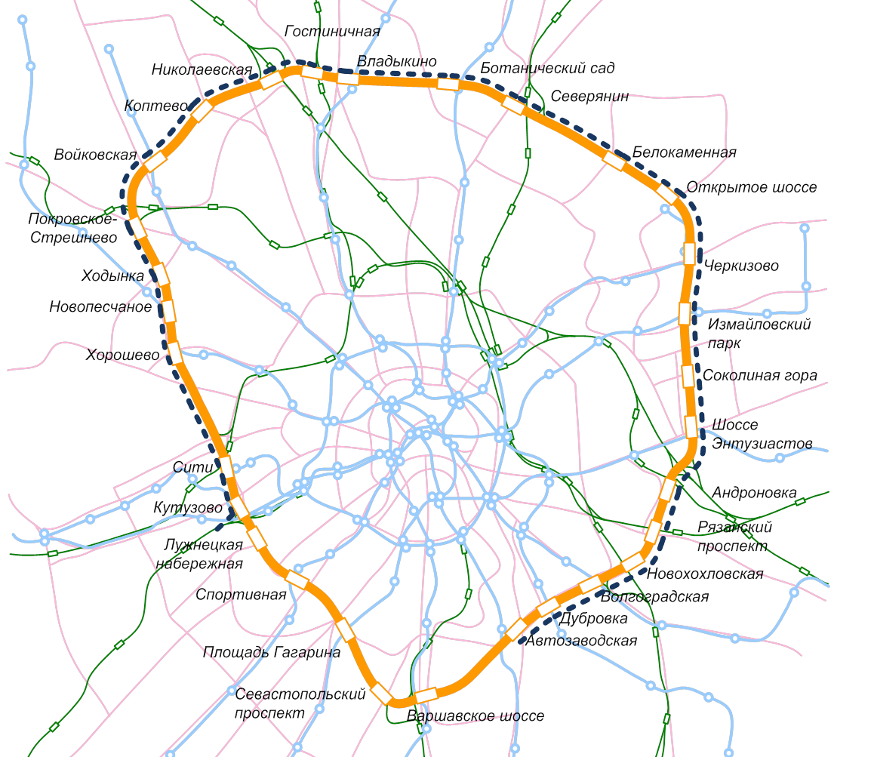

Транспортно-пересадочные узлы
в рамках реализации
комплексного инвестиционного проекта
«Реконструкция и развитие
Малого кольца
Московской железной дороги»
Март, 2012

Slide 2
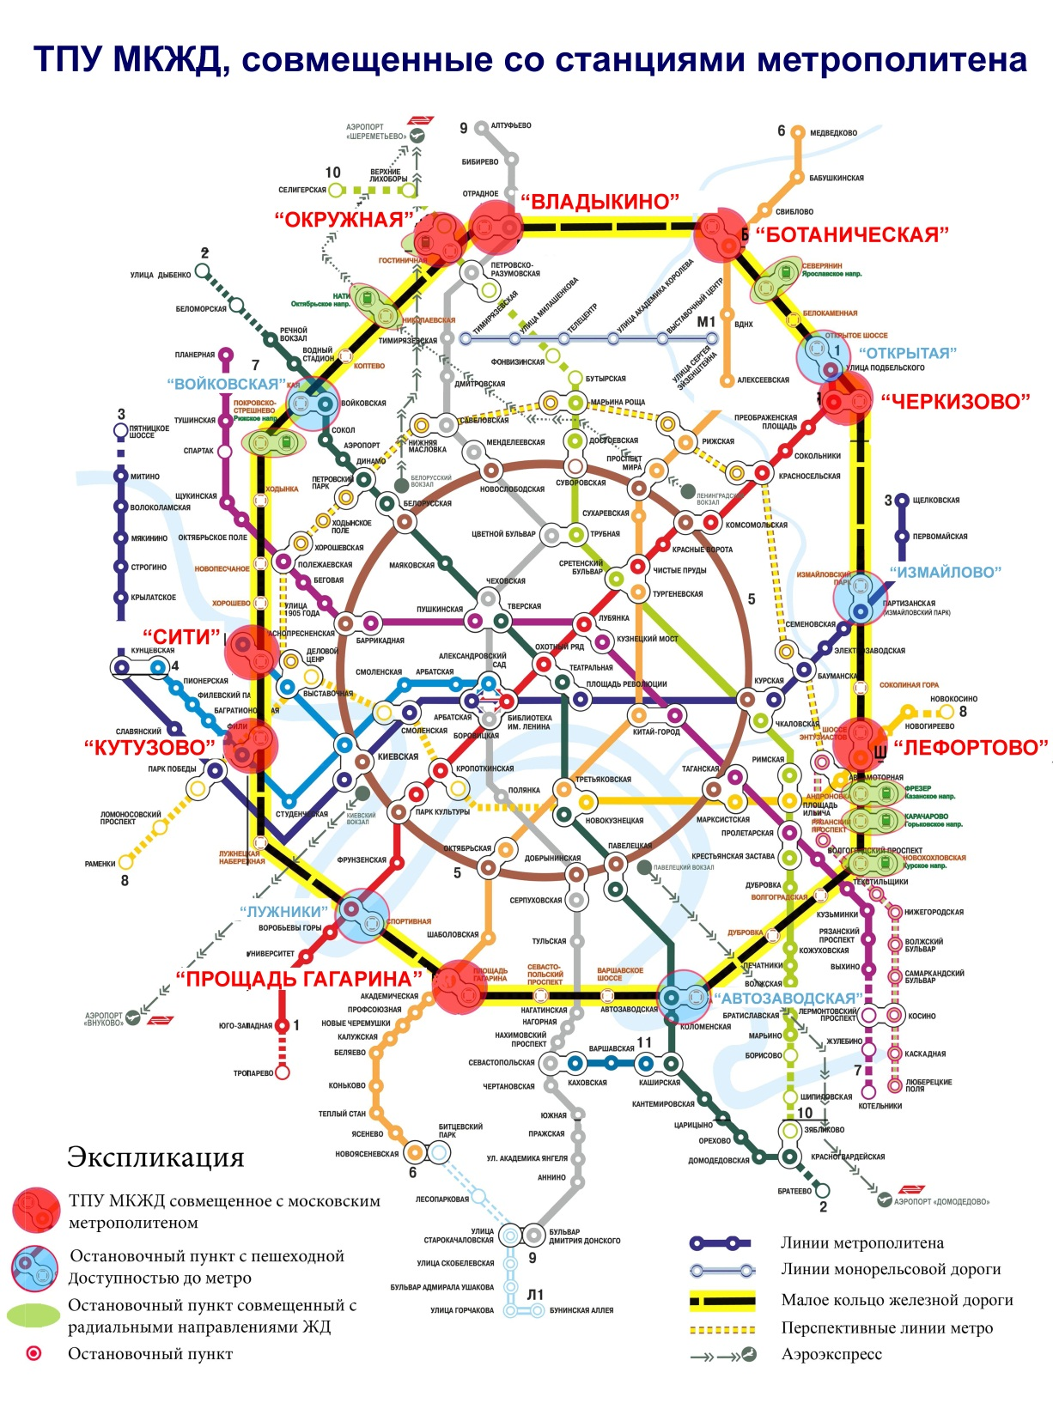

СХЕМА РАЗМЕЩЕНИЯ ТПУ МКЖД
На МКЖД 30 остановочных пунктов.
На всех – пересадка на НГПТ.
В ТЭО проекта 19 ТПУ, из которых
12 ТПУ будут с пересадкой на Метро, 6 ТПУ - с пересадкой на радиальные направления железной дороги,
1 ТПУ - оба вида пересадки.
Москомархитектура предлагает убрать остановочный пункт «Лужнецкая набережная» («Потылиха») и предусмотреть еще 2 остановочных пункта – «Пресня» и «ЗиЛ».
Условные обозначения
ТПУ МКЖД совмещенное с Московским Метрополитеном
Остановочный пункт с пешеходной доступностью до метро (около 500 м.)
Остановочный пункт совмещенный с радиальными направлениями ЖД
Остановочный пункт
Линии метрополитена
Малое кольцо железной дороги
Линии монорельсовой дороги
Перспективные линии метро
Аэроэкспресс

Slide 3
Управление проектом МКЖД
Правительство Москвы
ОАО «РЖД»
-реконструкция искусственных сооружений (путепроводы);
-перекладка коммуникаций;
-подготовка и освобождение территорий;
-организация дорожного движения в пределах ТПУ;
-формирование новой маршрутной сети НГПТ;
-выдача технических условий и ГПЗУ.
реконструкция и развитие железнодорожной инфраструктуры;
-строительство 3-го главного пути;
-электрификация МКЖД.
Совместная компания
ОАО «МКЖД»
Координация и управление проектом;
Согласование ТУ и ТТ в едином подходе;
Привлечение инвестиций;
Создание современной транспортной системы
Участники смежных проектов
Инвесторы

Slide 4
Определение Заказчика на проектирование и строительство Тпу
№ | Преимущества | Варианты
 |  | ОАО «МКЖД» | Структурное подразделение Правительства Москвы
1. | Снижение нагрузки на городской бюджет | + | -
2. | Соблюдение баланса интересов при комплексной увязке развития транспортной инфраструктуры и территорий | + | +
3. | Балансовая принадлежность с учетом разных собственников территории и эксплуатация | + | -
4. | Внедрение международных стандартов качества обслуживания пассажиров | + | +

Slide 5
Функции Заказчика на проектирование и строительство ТПУ МКЖД
Заказчик на проект ТПУ МКЖД обеспечивает:
Консолидацию позиции 2-х акционеров (Правительство Москвы и ОАО «РЖД») по развитию территорий ТПУ на городской территории и в полосе отвода МКЖД
Управление комплексным подходом к развитию территории прилегающих к МКЖД с целью снижения нагрузки на городской бюджет и инвестиционную программу ОАО«РЖД»;
Привлечение инвестиций на строительство ТПУ и развитие прилегающей территории;
Координацию действий участников проекта МКЖД, в т.ч. по смежным транспортным проектам;
Освобождение территорий под размещение ТПУ;
Разработку проектов планировок территорий ТПУ и проектно-сметной документации по строительство ТПУ;
Разработку и согласование в причастных подразделениях Правительства Москвы архитектурно-планировочных решений по ТПУ;
Организацию строительно-монтажных работ по ТПУ;
Контроль за расходованием средств, в т.ч. привлеченных;
Координация действий инвесторов, подрядчиков и т.п.;
Ввод объектов в эксплуатацию (в комплексе).

Slide 6
Определение Заказчика на разработку проектов планировки территории формирования Тпу
№ | Преимущества | Варианты
 |  | ОАО «МКЖД» | Москомархитектура
1. | Снижение нагрузки на городской бюджет | + | -
2. | Минимальные сроки проведение конкурсных процедур | + | -
3. | Параллельная увязка и корректировка ТЭПов ТПУ с проектами планировок территории | + | +
Инструментарий контроля Правительством Москвы за развитием территорий формирования ТПУ
№ |  | Ответственный за разработку и утверждение | Нормативный документ
1. | Утверждение Технического задания на разработку проекта планировки территории | Москомархитектура | Постановление Правительства Москвы от 06.04.10. № 270-ПП (п.3.10) с учётом изменений от 28.09.11 № 459-ПП
2. | Утверждение проекта планировки территорий формирования ТПУ | Москомархитектура | Градостроительный Кодекс города Москвы (статья 40)

Slide 7
Распределение зон ответственности по проекту мкжд
 | ОАО «МКЖД» | разработка проекта планировки территории формирования ТПУ; проектирование транспортно-пересадочного комплекса;
 | Правительство Москвы | утверждение проекта планировки территории формирования ТПУ; проектирование развития улично-дорожной сети, остановок и отстойно-разворотных площадок общественного автотранспорта, метрополитена, паркингов, выноса инженерных сетей;
 | ОАО «РЖД» | проектирование развития железнодорожной инфраструктуры;
 | ОАО «МКЖД» | освобождение, аренда (субаренда) земельных участков для размещения ТПУ;
 | Правительство Москвы | содействие в освобождении и передача в аренду земельных участков для размещения ТПУ;
 | ОАО «РЖД» | устранение наложений границ городских земельных участков и полосы отвода МКЖД; формирование земельных участков полосы отвода МКЖД и передача в субаренду ОАО «МКЖД» для размещения ТПУ;
 | ОАО «МКЖД» | строительство ТПУ; паркингов; реорганизация и развитие прилегающей к МКЖД территории;
 | Правительство Москвы | строительство остановок и отстойно-разворотных площадок общественного автотранспорта, метрополитена, развитие улично-дорожной сети, паркингов;
 | ОАО «РЖД» | строительство железнодорожной инфраструктуры; электрификация МКЖД;
 | ОАО «МКЖД» | комплексное управление проектом; эксплуатация здания транспортно-пересадочного комплекса;
 | Правительство Москвы | эксплуатация УДС и организация работы городского общественного наземного транспорта и такси, паркингами;
 | ОАО «РЖД» | содержание железнодорожной инфраструктуры и обеспечение безопасности пассажирских перевозок;
Проектирование
Имущественно-земельные отношения
Строительство
Эксплуатация

Slide 8
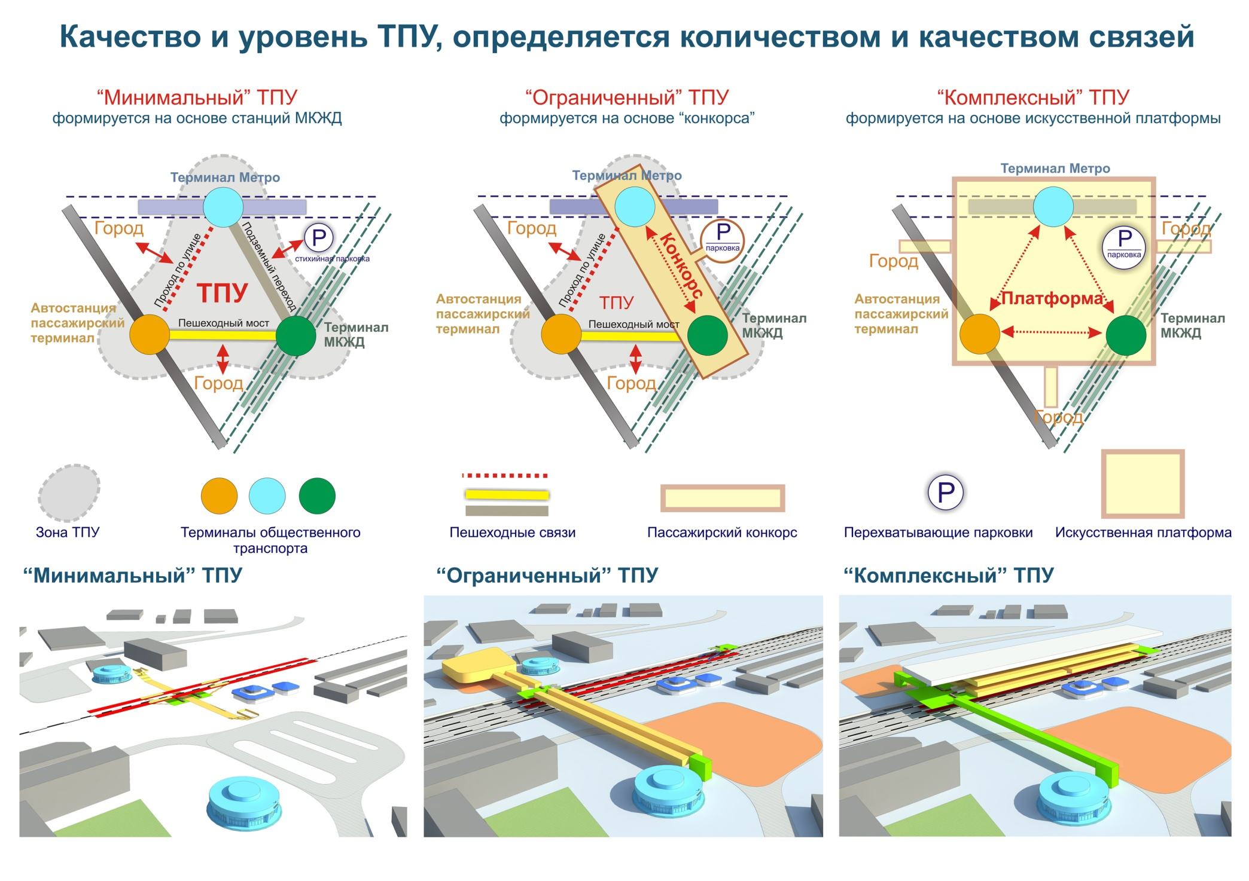
ВАРИАНТЫ ФОРМИРОВАНИЯ СТРУКТУРЫ ТПУ
МКЖД
МКЖД
«Ограниченный»

Slide 9
Выбор подхода к формированию зоны и структуры ТПУ
  Минимальный вариант
без обеспечения полноценных комфортных пассажирских связей,
без предоставления сопутствующих услуг,
без инвестиционной составляющей
- Ограниченный вариант
обеспечение ограниченных пассажирских связей,
минимальные качественные параметры ТПУ,
без возможности комплексного развития прилегающих территорий;
  Комплексный вариант
обеспечение увязки всех видов транспорта в едином логистическом пространстве,
гармонизированное развитие транспортной инфраструктуры и территории
Закрепление подходов к формированию ТПУ
при разработке и утверждении ТЗ на каждый ТПУ
Определение источников финансирования
При минимальном варианте – за счёт бюджетных средств, вносимых в УК ОАО «МКЖД»
При ограниченном варианте - привлеченные инвестиции при предоставлении
компенсационных участков под инвестиционное развитие
При комплексном варианте - привлеченные инвестиции под развитие ТПУ

Slide 10
Условия финансирования при выборе ЗАКАЗЧИКА НА ПРОЕКТИРОВАНИЕ И СТРОИТЕЛЬСТВТО тпу
Вариант 1
Вариант 2
За счет дополнительно вносимых акционерами средств в Уставной капитал ОАО «МКЖД»
За счет средств, внесенных уставной капитал компании ОАО «МКЖД»
с привлечением инвестиций
Создание условий формирования «Комплексного» ТПУ
с привлечением инвестиций
(внесение соответствующих изменений в разрабатываемую Территориальную схему)
Создание условий формирования «Ограниченного» ТПУ
с минимальным привлечением инвестиций
(внесение соответствующих изменений в разрабатываемую Территориальную схему)
Дополнительная нагрузка на бюджет города
Формирование
«Минимального» ТПУ
на основе станций МКЖД,
не обеспечивающего комплексный подход к организации удобных и комфортных пересадок
Формирование проектов планировки ТПУ в соответствии с границами и ТЭПами, учитывающих инвестиционную составляющую
Предоставление отдельных компенсационных участков

Slide 11
Привлечение инвестиций в Проект МКЖД
с целью снижения нагрузки на бюджет города
В целях финансирования Проекта планируется привлечение инвестиций по следующим направлениям:
Строительство и эксплуатация транспортно-пересадочных узлов
Привлечение инвесторов в строительство и эксплуатацию ТПУ возможно в случае согласования с Москомархитектурой и причастными подразделениями Правительства города Москвы предоставления под ТПУ земельных участков, достаточных для формирования соотношения технологической части ТПУ к коммерческой в диапазоне 1 к 3, либо предоставления компенсационных земельных участков за границами ТПУ для строительство инвестиционно-привлекательных объектов.
Приобретение/лизинг/аренда подвижного состава и его обслуживание (моторвагонное депо)
Для привлечения инвесторов необходимо согласование тарифа на перевозку пассажиров на уровне Московского метрополитена и установления льготного тарифа по инфраструктурной составляющей.

Slide 12
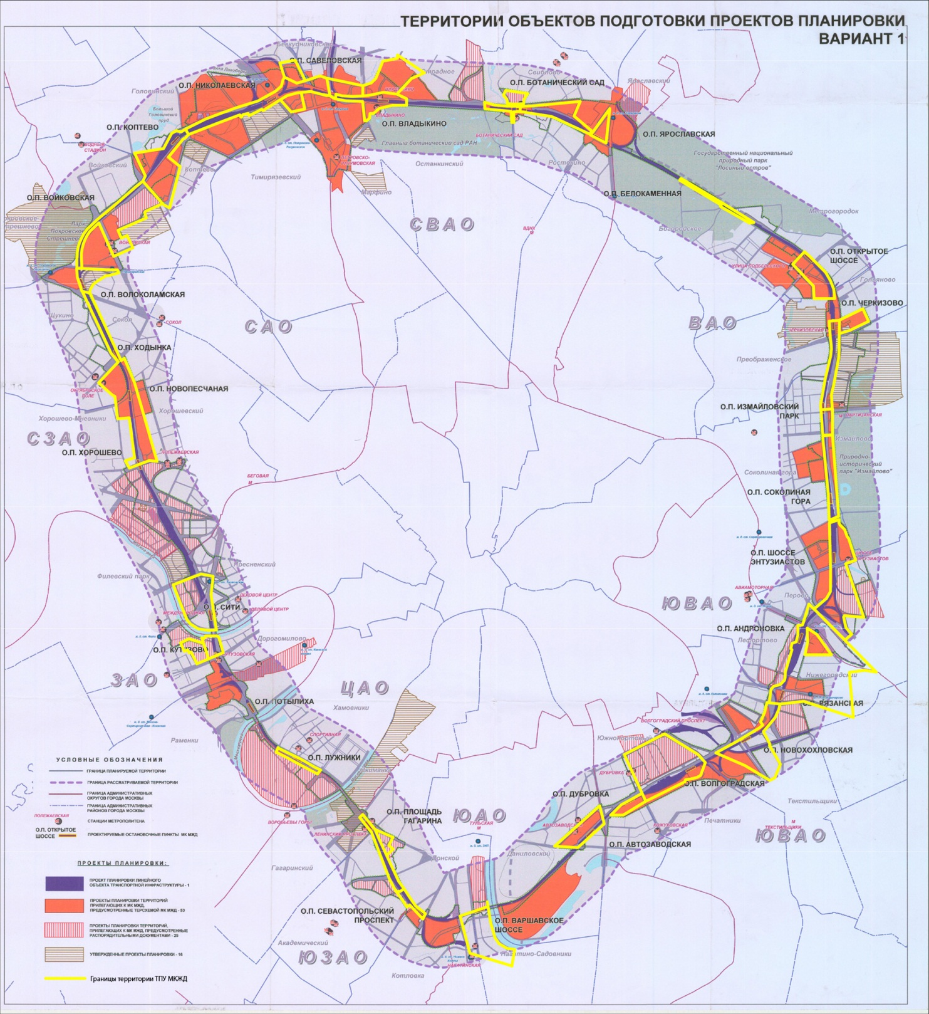
НЕОБХОДИМОСТЬ ДОРАБОТКИ ТЕРРИТОРИАЛЬНОЙ СХЕМЫ
С УЧЕТОМ ПРИОРИТЕТНОСТИ ПРОЕКТА МКЖД
УСЛОВНЫЕ ОБОЗНАЧЕНИЯ
граница планируемой территории
граница рассматриваемой территории
граница административных
округов города Москвы
граница административных
районов города Москвы
м
станции метрополитена
проектируемые остановочные
пункты МКЖД
ПРОЕКТЫ ПЛАНИРОВКИ
проект планировки линейного
объекта транспортной инфраструктуры - 1
проект планировки территорий
прилегающих к МК МЖД,
предусмотренные Терсхемой МК МЖД - 53
проект планировки территорий
прилегающих к МК МЖД,
предусмотренные распорядительными
документами - 25
утверждаемые проект планировки - 16
границы территории ТПУ МКЖД

